Slide 1
Тепловые насосы России
Перспективы НЕ развития

Slide 2
Законодательная база
Европа
Россия
VDI 4640 Техническое использование грунта
VDI 4650 Расчет тепловых насосов
EN 14511
EN255
СНиП 41-01-2003 Отопление, вентиляция и кондиционирование.
Закон о недрах РФ
ГОСТ Р 54539—2011 ?

Slide 3
Меры поддержки
Европа
Россия
EE Waerme G Закон об экономии тепловой энергии
ENEV 2009 Распоряжение по энергосбережению
Программа KfW (немецкий банк развития) Стимулирование внедрения больших (> 100 кВт) тепловых насосов под 1% годовых
Плюс субсидия от €10 000 до €50 000.
Постановление Правительства РФ от 17 июня 2015 г. N 600
ФЗ 261 2009г.

Slide 4
Один пример сотрудничества в Государством
Школа, сельское поселение, газа нет (20км до газа)
Отопление Элетро котлами
Мощность 300 кВт
Годовое потребление 900 000 кВт
Стоимость отопления школы в год
5 м. руб. для бюджета РФ
ТН мощностью 240 кВт (80% обеспечение)
Стоимость 14 м. Руб.
Модернизация системы отопления школы 2 м. руб.
Экономия бюджет в год школе 3,7 м. Руб.
Срок окупаемости 4 года
России такое энергосбережение не нужно !

Slide 5
Производители ТН
Европейские
Российские
Высокая цена
Высокая репутация имени
Слабый сервис
Слабый ремонт, медленный
Цена ниже незначительно
Репутации нет
Производство не прозрачное, непонятное
Всех производителей объединяет:
Компрессоры одинаковые
Теплообменники одинаковые
Качество примерно одинаковое
Программное обеспечение и живучесть у всех производителей разные

Slide 6
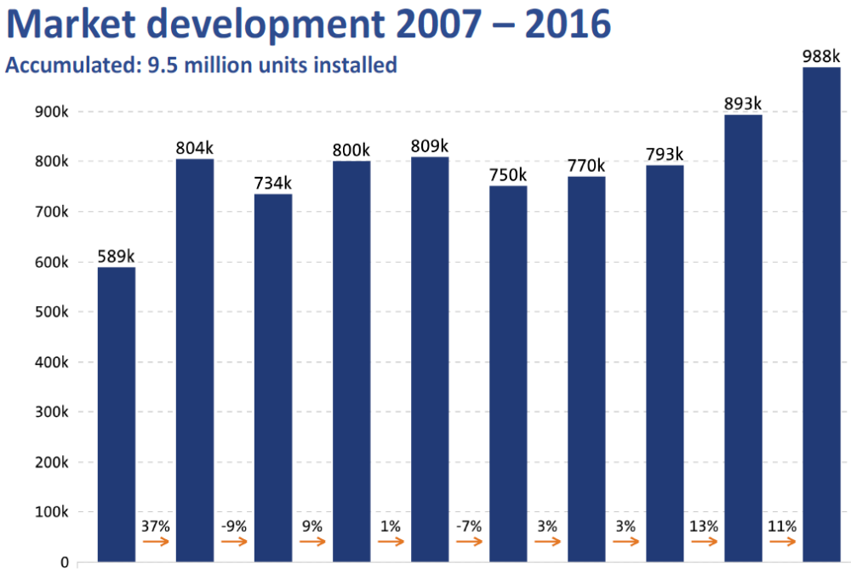
Рынок тепловых насосов
Европа, ТН в год
Россия, ТН год
Около 500
ТН
Источник: EHPA

Slide 7
Выводы
Нормативная документация и государственная поддержка
Серьезной преградой на пути широкого внедрения тепловых насосов в России является отсутствие нормативных и рекомендательных документов, регламентирующих процесс проектирования, согласования и установки данного типа оборудования. Тепловые насосы остаются в тени. Отсутствуют какие либо федеральные или муниципальные программы по поддержке развития теплонасосного сегмента в России. В связи с этим процедура согласования проектов по установке тепловых насосов абсолютно непрозрачна, требует большого количества времени и усилий. При этом результат такого согласования зависит исключительно от субъективного мнения экспертов.

Slide 8
Наш опыт
Компания «Термини» ООО»Энергосберегающие системы +»
Опыт ТН более 9 лет
Около 90 ТН
Мощности установленных систем нашей компании от 5 до 350 кВт
5-16 кВт 50%
16-70 кВт 30%
70-350 кВт 20%

Slide 9
Спасибо за внимание
Головкин Алексей Владимирович
www.santexnn.ru
8-920-067-17-77

